Slide 1
23-24 Clark Creek Elementary
Noche de
Lectura
01/23/24
Virtual Event
Website at 8:00am

Slide 2
Visión general
Bienvenida/Registro
Enfoque en la lectura a nivel de grado
Participación de los padres
Actividades de ELA
Bolsas de ELA
Formulario de comentarios

Slide 3
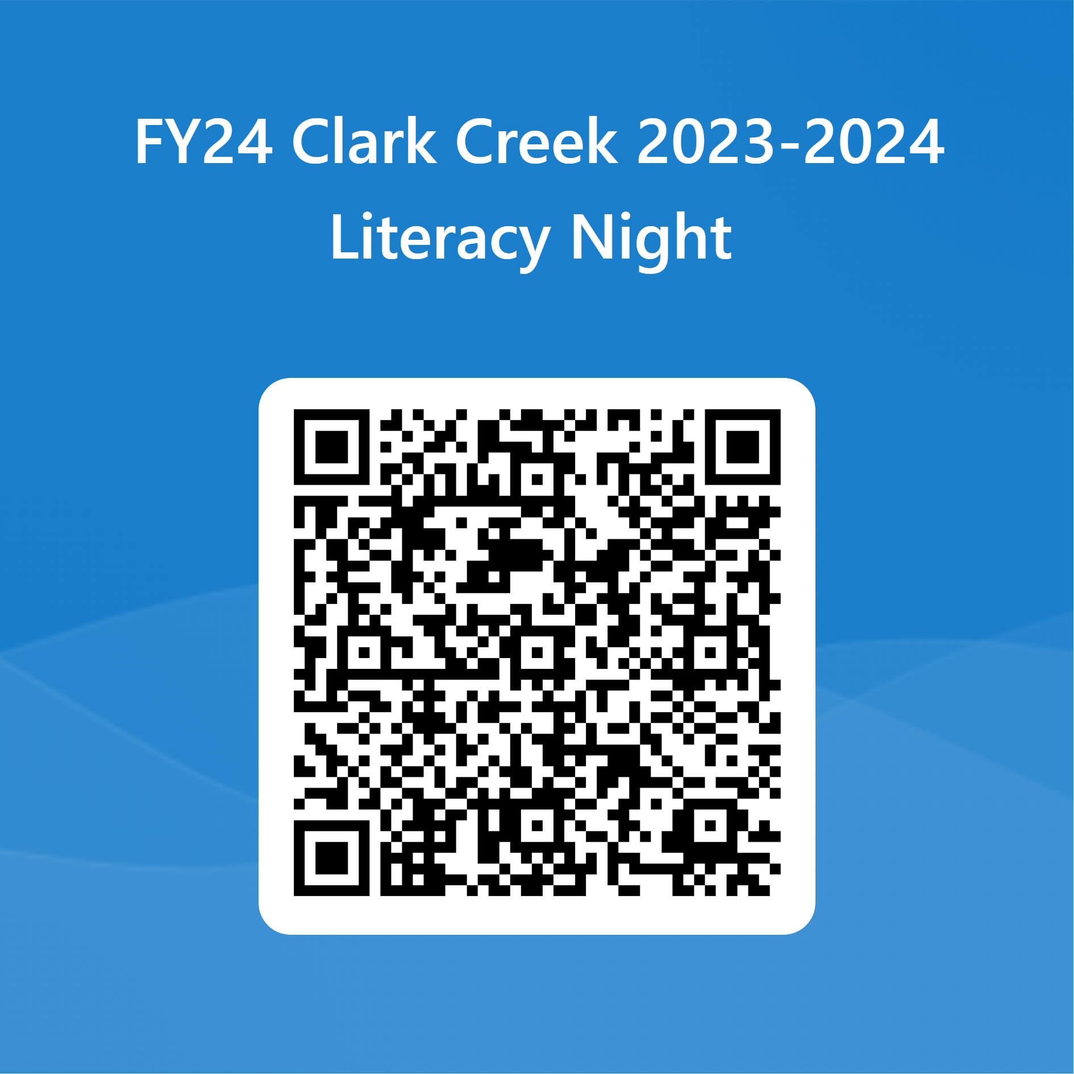
Bienvenido
Visión general
¡Bienvenidos a la Noche de Literatura! Nuestro objetivo es que aprenda sobre algunas de las habilidades que enseñamos en la escuela y pueda ayudar a su(s) estudiante(s) practicando esas habilidades en casa.
Registro
Por favor, regístrese y puede utilizar el siguiente enlace:https://forms.office.com/r/a8rda8UX8a
o código QR

Slide 4
Jardín de infantes
Enfoque de la Noche de Lectura
Ayuda de los padres en casa
Reconocer los sonidos de las letras es una habilidad fundamental en la que trabajamos en el jardín de infantes. Es una habilidad necesaria para aprender a leer.
Una vez que los estudiantes son capaces de reconocer las letras y los sonidos, pueden comenzar a leer las palabras CVC.
Palabra CVC: consonante, vocal, consonante
Por ejemplo: cat, bed, him, not, mug
(gato, cama, él, no, taza)
• Practicamos estas habilidades a diario
Practique la lectura y la ortografía de palabras de lista CVC– de lista de ejemplos incluida en la bolsa
Lean juntos

Slide 5
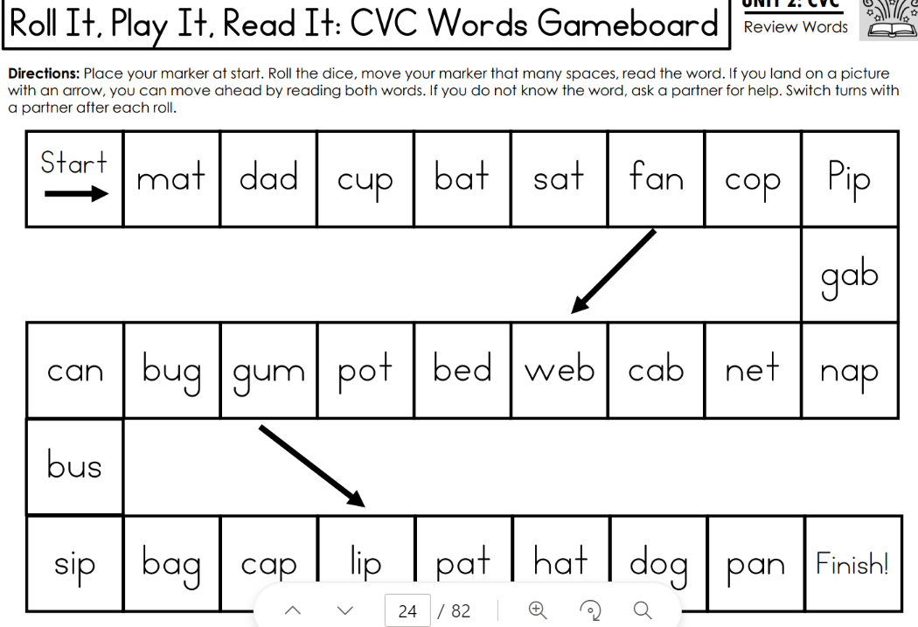
Que hay en tu bolsa?
Instrucciones para el jardín de infantes
Folletos
Materiales
La lista de palabras CVC se incluye como un ejemplo de palabras adicionales para practicar.
Tablero de juego
Dado
Piezas de juego
Actividad 1
Actividades para trabajar con su hijo (a).
Coloca el marcador al principio. Tira los dados, mueve tu marcador tantos espacios, lee el sonido. Si aterrizas en un sonido Con una flecha, puedes avanzar leyendo ambos sonidos. Si no conoces el sonido, pídele ayuda a un compañero. Cambia de turno con un compañero después de cada tirada.
Practica el reconocimiento de letras y sonidos de letras. Una vez que lo domines, trabaja en la lectura y ortografía de las palabras CVC.
Actividad 2
Coloca el marcador al principio. Tira los dados, mueve tu marcador ese número de espacios, lee la palabra. Si aterrizas en una imagen con una flecha, puedes avanzar leyendo ambas palabras. Si no conoces la palabra, pídele ayuda a un compañero. Cambia de turno con un compañero después de cada tirada.

Slide 6
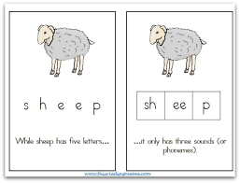
Primer Grado
Enfoque de la noche de lectura
Parent Help at Home
Nos centramos en la segmentación de fonemas (descomponer una palabra en sus sonidos) y la ortografía. La segmentación de fonemas es importante porque es la base de la lectura y la ortografía
Trabajamos la segmentación de fonemas y la ortografía durante nuestra instrucción fonética y durante la instrucción en grupos pequeños
Para trabajar en la segmentación de fonemas, los padres pueden dar a sus estudiantes una palabra, luego el estudiante golpea (o dice) cada sonido individual.

Slide 7
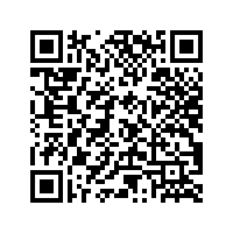
¿Qué hay en tu bolso? Instrucciones para el primer grado
Folletos
Escanea el Código para ver el vídeo:
3 tablas de sonido en un lado, 4 tablas de sonido en el otro lado
Palabras:
(3 Sonidos: Naranja
3 sonido + dígrafos: amarillo
4 sonidos: Blanco)
Materiales
En tu bolso, encontrarás:
4 listas de palabras (palabras con 3 sonidos y palabras con 4 sonidos.
Papel Dentro de un protector de página
Marcador
Actividad 1
Actividades para trabajar con su hijo.
Elige una palabra de la lista(Lista de 3 sonidos o lista de 4 sonidos)
Dígale la palabra a su estudiante
Pida al estudiante que repita la palabra
Los estudiantes tocan la palabra usando los puntos
Los estudiantes mapean la palabra en los recuadros
Los estudiantes escriben la palabra
Asegúrese de que su hijo pueda pronunciar primero las palabras de 3 sonidos. Luego, si lo dominan, pasa a dígrafos de 3 sonidos y luego a palabras de 4 sonidos.

Slide 8
Segundo Grado
Enfoque de la Noche de lectura
Ayuda de padres en casa
Nuestras actividades se centran en la fluidez lectora.
La fluidez es un componente esencial de la lectura. Los lectores fluidos pueden leer textos de forma rápida y precisa. También leen con expresión. Toma menos esfuerzos de lectores fluidos para leer un texto; Esto les permite concentrarse en comprender lo que están leyendo.
Los estudiantes practican la fluidez con sus maestros durante la instrucción de lectura en grupos pequeños, así como durante la lectura independiente.
Escuche a su hijo (a) leer en voz alta.
Vuelve a leer tus libros favoritos.
Léale en voz alta a su hijo.
Lea con su hijo (Túrnense para leer).
Crear audiolibros juntos. Grabe a su hijo leyendo un libro y comparta la grabación con familiares y amigos.

Slide 9
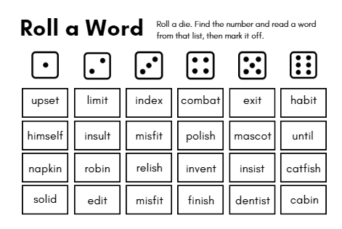
¿Qué hay en tu bolso? Instrucciones de Segundo Grado
Folletos
Materiales
Las palabras y oraciones para ayudar a promover la fluidez se incluyen en los tableros de juego.
Tableros de juego Funda protectora Marcador dado
Actividad 1
Actividades para trabajar con su hijo.
Roll a Word (Ruede una palabra) - Tira un dado y encuentra una palabra de la lista de números coincidentes. Lee la palabra y márcala. Hazlo más divertido jugando con tu hijo/a!
Los Juegos ayudará a desarrollar la fluidez de lectura de su hijo/a. Comience con Roll a Word (Ruede una palabra) y luego haga la transición a Roll a Sentence (Ruede un enunciado) cuando el estudiante pueda leer todas las palabras con fluidez. Los padres pueden ayudar a su lector a decodificar palabras cuando sea necesario. Las actividades también se pueden convertir en juegos de 2 jugadores, y los padres pueden jugar.
Actividad 2
Roll a Sentence (Ruede un enunciado)- Tira un dado y encuentra una frase de la lista de números coincidentes. Lee la oración y márcala. ¡Hazlo más divertido jugando con tu hijo/a!

Slide 10
Tercer Grado
Enfoque de la Noche de Lectura
Ayuda de padres en casa
Nuestras actividades se centran en la comprensión lectora y la escritura.
Comprensión de la lectura: Comprender, recordar y conectarse con lo que está leyendo
Entender lo que lees es el objetivo como lector. Es lo que todo lector está buscando, pero se necesita práctica y trabajo duro para llegar allí.
Escribir es una excelente manera de expresarte y compartir lo que has aprendido. Es una habilidad esencial para la vida cotidiana.
Ambos enfoques se enseñan en mini lecciones en grupos grandes y lecciones guiadas en grupos pequeños durante nuestro día.
Cómo puede ayudar a su hijo/a con su comprensión:
-Lea con su hijo todos los días. Permíteles que ellos también te lean.
-Hazles preguntas sobre lo que están leyendo.
-Habla con ellos sobre los personajes o temas de los libros.
Cómo puede ayudar a su hijo con su escritura:
-Dales tiempo para practicar.
-Fomenta sus ideas.
-Pídeles que agreguen más detalles o más razones a su escritura.
-Déles tiempo para compartir lo que han escrito.

Slide 11
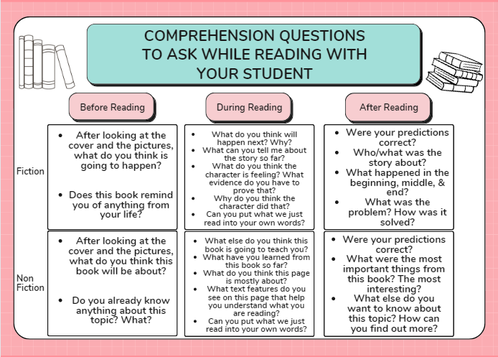
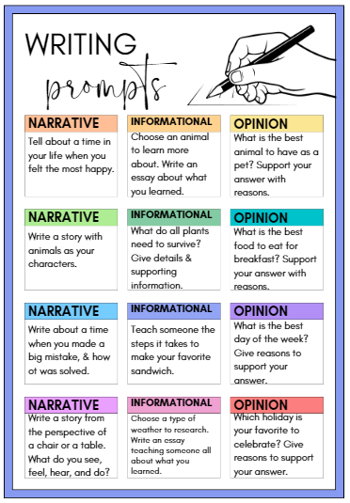
¿Qué hay en tu bolso? Instrucciones de Tercer Grado
Folletos
Materiales
Preguntas de comprensión para libros de ficción y no ficción.
Lista de Verificacion de Escritura
Separador de libros para realizar un seguimiento y calificar los libros que su estudiante ha leído este año. Lectura de pasajes Indicaciones de escritura Resaltadores
Actividad 1 – Reading Comprehension
-Encuentra tu página de preguntas de comprensión lectora y un pasaje de lectura.
-Haz primero las preguntas "antes de leer". Luego permita que su estudiante lea.
-Durante la lectura, hagale las preguntas "durante la lectura"..
-Una vez que su estudiante haya terminado de leer, haga las preguntas "después de la lectura".
Actividades para trabajar con su hijo.
Comprensión de lectura:
Lea un pasaje o una historia con su estudiante y haga preguntas!
Escritura:
Esté ahí para apoyarlo mientras su estudiante escribe, recuérdele que use sus listas de verificación. Deja que compartan el producto final contigo!
Actividad 2 - Escritura
-Pida a su estudiante que elija una sugerencia de la lista de opciones.
-Dales cualquier papel para que escriban o usen el cuaderno en la bolsa. Permítales buscar información con usted si es necesario.
-Dales tiempo para escribir. Asegúrese de que tengan la lista de verificación de escritura con ellos mientras escriben.
-Permita que su estudiante tenga tiempo para compartir lo que escribió!

Slide 12
Cuarto Grado
Enfoque de la Noche de Literatura
Ayuda de padres en casa
La escritura narrativa es nuestro enfoque
Esta es una habilidad importante para desarrollar, ya que ayuda a los estudiantes a mejorar las habilidades de lectura, desarrollar habilidades de escritura, refinar el pensamiento, practicar habilidades organizativas y desarrollar su imaginación
La escritura narrativa se practica en el taller de escritores en la clase de su estudiante.
Una forma en que los padres pueden ayudar en casa es usar la lista de verificación adjunta y hacer que los estudiantes reflexionen sobre su trabajo. La escritura narrativa debe tener:
Una secuencia clara de eventos Detalle descriptivo Un narrador y personajes establecidos Usando Palabras transicionales y frases para controlar y dirigir la narración.

Slide 13
¿Qué hay en tu bolso? Instrucciones de Cuarto Grado
Folletos
Materiales
Menú de respuesta de lectura Tablero de juego Enrollar y escribir
Tablero de juego de escritura narrativa Rúbrica narrativa (en la parte posterior del tablero de juego) 1 dado Lápiz Cuaderno de composición
Actividad
Actividades para trabajar con su hijo.
El tablero de juego tiene opciones para los personajes, el escenario y el problema. Los estudiantes tiran el dado y seleccionan uno de cada elemento que coincida con el número lanzado. Una vez que hayan elegido su personaje, escenario y problema, los estudiantes planificarán su historia y luego la escribirán en el cuaderno de composición que se les ha proporcionado. Esta actividad se puede repetir varias veces, ya que hay muchas combinaciones diferentes posibles.
Los padres trabajarán junto a sus hijos para ayudar a apoyar y facilitar el aprendizaje.

Slide 14
11l
Quinto Grado
Ayuda de padres en casa
Enfoque de la Noche de Literatura
“Roll a Winter Story” (Rueda una historia de invierno) es una actividad de escritura. Los estudiantes aprenderán a crear una historia a partir de tirar los dados para crear los elementos de una pieza de escritura narrativa.
'Escribir un resumen con 5 dedos es una excelente manera de resumir y comprender lo que un estudiante ha leído. Las cinco preguntas que se deben hacer después de que un estudiante lea un libro, un pasaje o un párrafo: Preguntas: ¿Alguien?
¿ Quiere? ¿Pero? ¿Así que? Entonces?
Los padres pueden ayudar en casa tomándose un momento para ayudar a su hijo a resumir los eventos de una historia usando la estrategia SWBST.
Somebody- ¿Alguien? – ¿Quién es el personaje principal?
Wanted- Quiere– ¿Qué quería el personaje?
But- Pero– ¿Cuál era el problema?
So- Entonces – ¿Cómo resolvió el personaje el problema?
Then- Entonces– ¿Qué pasó como resultado?

Slide 15
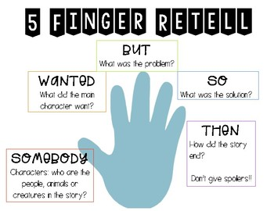
Lo que hay en tu bolso?
Instrucciones para Quinto Grado
Folletos
Materiales
“Rueda una historia de invierno”
Instrucciones y folleto
“Escribe un resumen” Instrucciones y folleto
1 Dado
1 marcador de Borrado en seco (con goma de borrar en la parte superior)
Protector de láminas de plástico
Instrucciones de la actividad y folletos.
Actividad 1
Actividades para trabajar con su hijo.
Para la actividad "Rueda un cuento de invierno", toma el dado de espuma y tira tres veces para determinar los personajes, el escenario y el problema de tu historia (de acuerdo con la hoja de guía incluida). Una vez que haya determinado los personajes, el escenario y el problema, usted y su hijo pueden crear una historia usando esas ideas.
Los padres trabajarán junto a sus hijos para ayudar a apoyar y facilitar el aprendizaje.
Actividad 2
Después de leer un cuento con su hijo, tómese un momento para resumir los eventos de la historia. Puede utilizar la plantilla de resumen incluida para repasar rápidamente los eventos de la historia y aumentar la comprensión lectora.

Slide 16
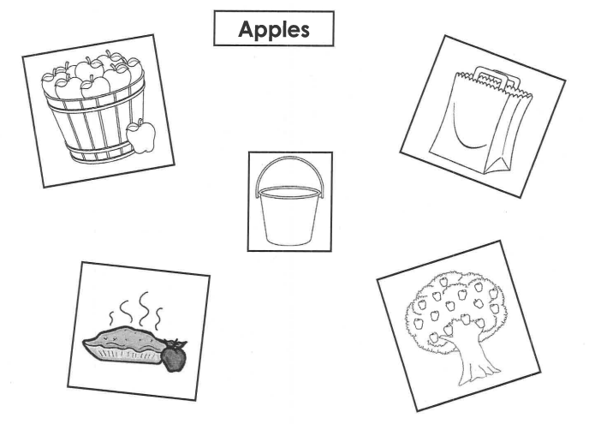
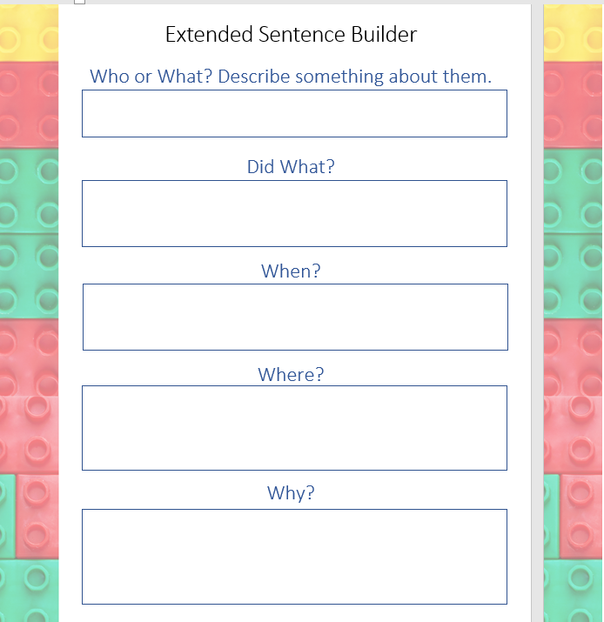
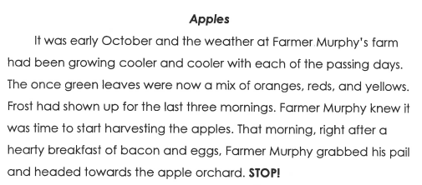
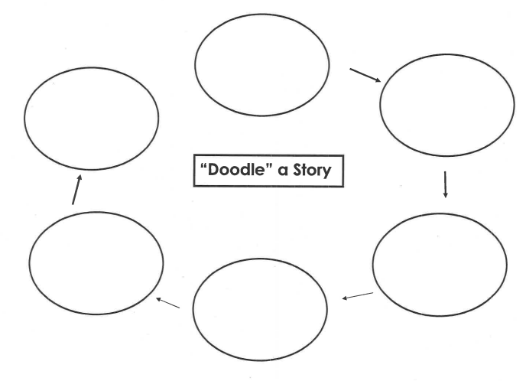
Apoyo adicional
Actividad 1:
Entréguele el tapete de manzanas a su hijo. En la página de texto de Apples, observe las seis secciones preseleccionadas en el texto. Lee la historia de Apples hasta que llegues a la palabra STOP. Pídale a su hijo que piense en lo que está sucediendo en la parte de la historia que acaba de leer. Señalarán la imagen en el tapete que representa esa parte de la historia. Continúa este proceso hasta el final. ¡Siéntete libre de releer la historia por diversión!
Handouts
Actividad 1 Materiales
Papel de imágenes de manzanas
Historia de una manzana
Actividad 2 Materiales
Hoja de historia de Doodle
Actividad 3 Materiales
Hoja de Construcción de Oraciones Extendidas
Actividad 2:
Elija cualquier historia para leer y preseleccione seis puntos de parada en el texto. Dele a su hijo la hoja de "Garabato" un cuento. Lea la selección hasta su primer punto de parada. Pídale a su hijo que "garabatee" una imagen que le ayude a recordar ese texto específico. Recuérdeles que un "doddle" es un dibujo rápido. Espere 30 segundos para completar antes de pasar al siguiente punto de parada. Su hijo puede usar su "garabato" para escribir un resumen de la historia.
Actividades para trabajar Con su hijo.
Su hijo puede recordar y reaccionar a la lectura y la escritura de múltiples maneras. ¡Siéntete libre de involucrar los cinco sentidos! Mientras le lee a su hijo, pregúntele qué quiere el autor que el lector vea, escuche, sienta y experimente mientras lee. ¡Estas 3 actividades animarán a tu hijo/a a imaginar su historia y escribir oraciones increíbles!
Actividad 3:
Dele a su hijo la hoja del Constructor de oraciones extendidas. Pídale a su hijo que piense en un objeto y que lo escriba en el primer rectángulo. En el segundo rectángulo, extiende la oración para reflejar lo que el objeto hizo o podría hacer. En el tercer rectángulo, reescribe la oración para incluir cuándo el objeto realizó la acción. En los dos últimos rectángulos, su hijo decide dónde y por qué ocurrió la acción. Consulte la página de ejemplo. ¡Pídale a su hijo que le lea su sentencia extendida!
Dele clic al enlace para obtener las actividades extras: Actividades de Apoyo Extra

Slide 17
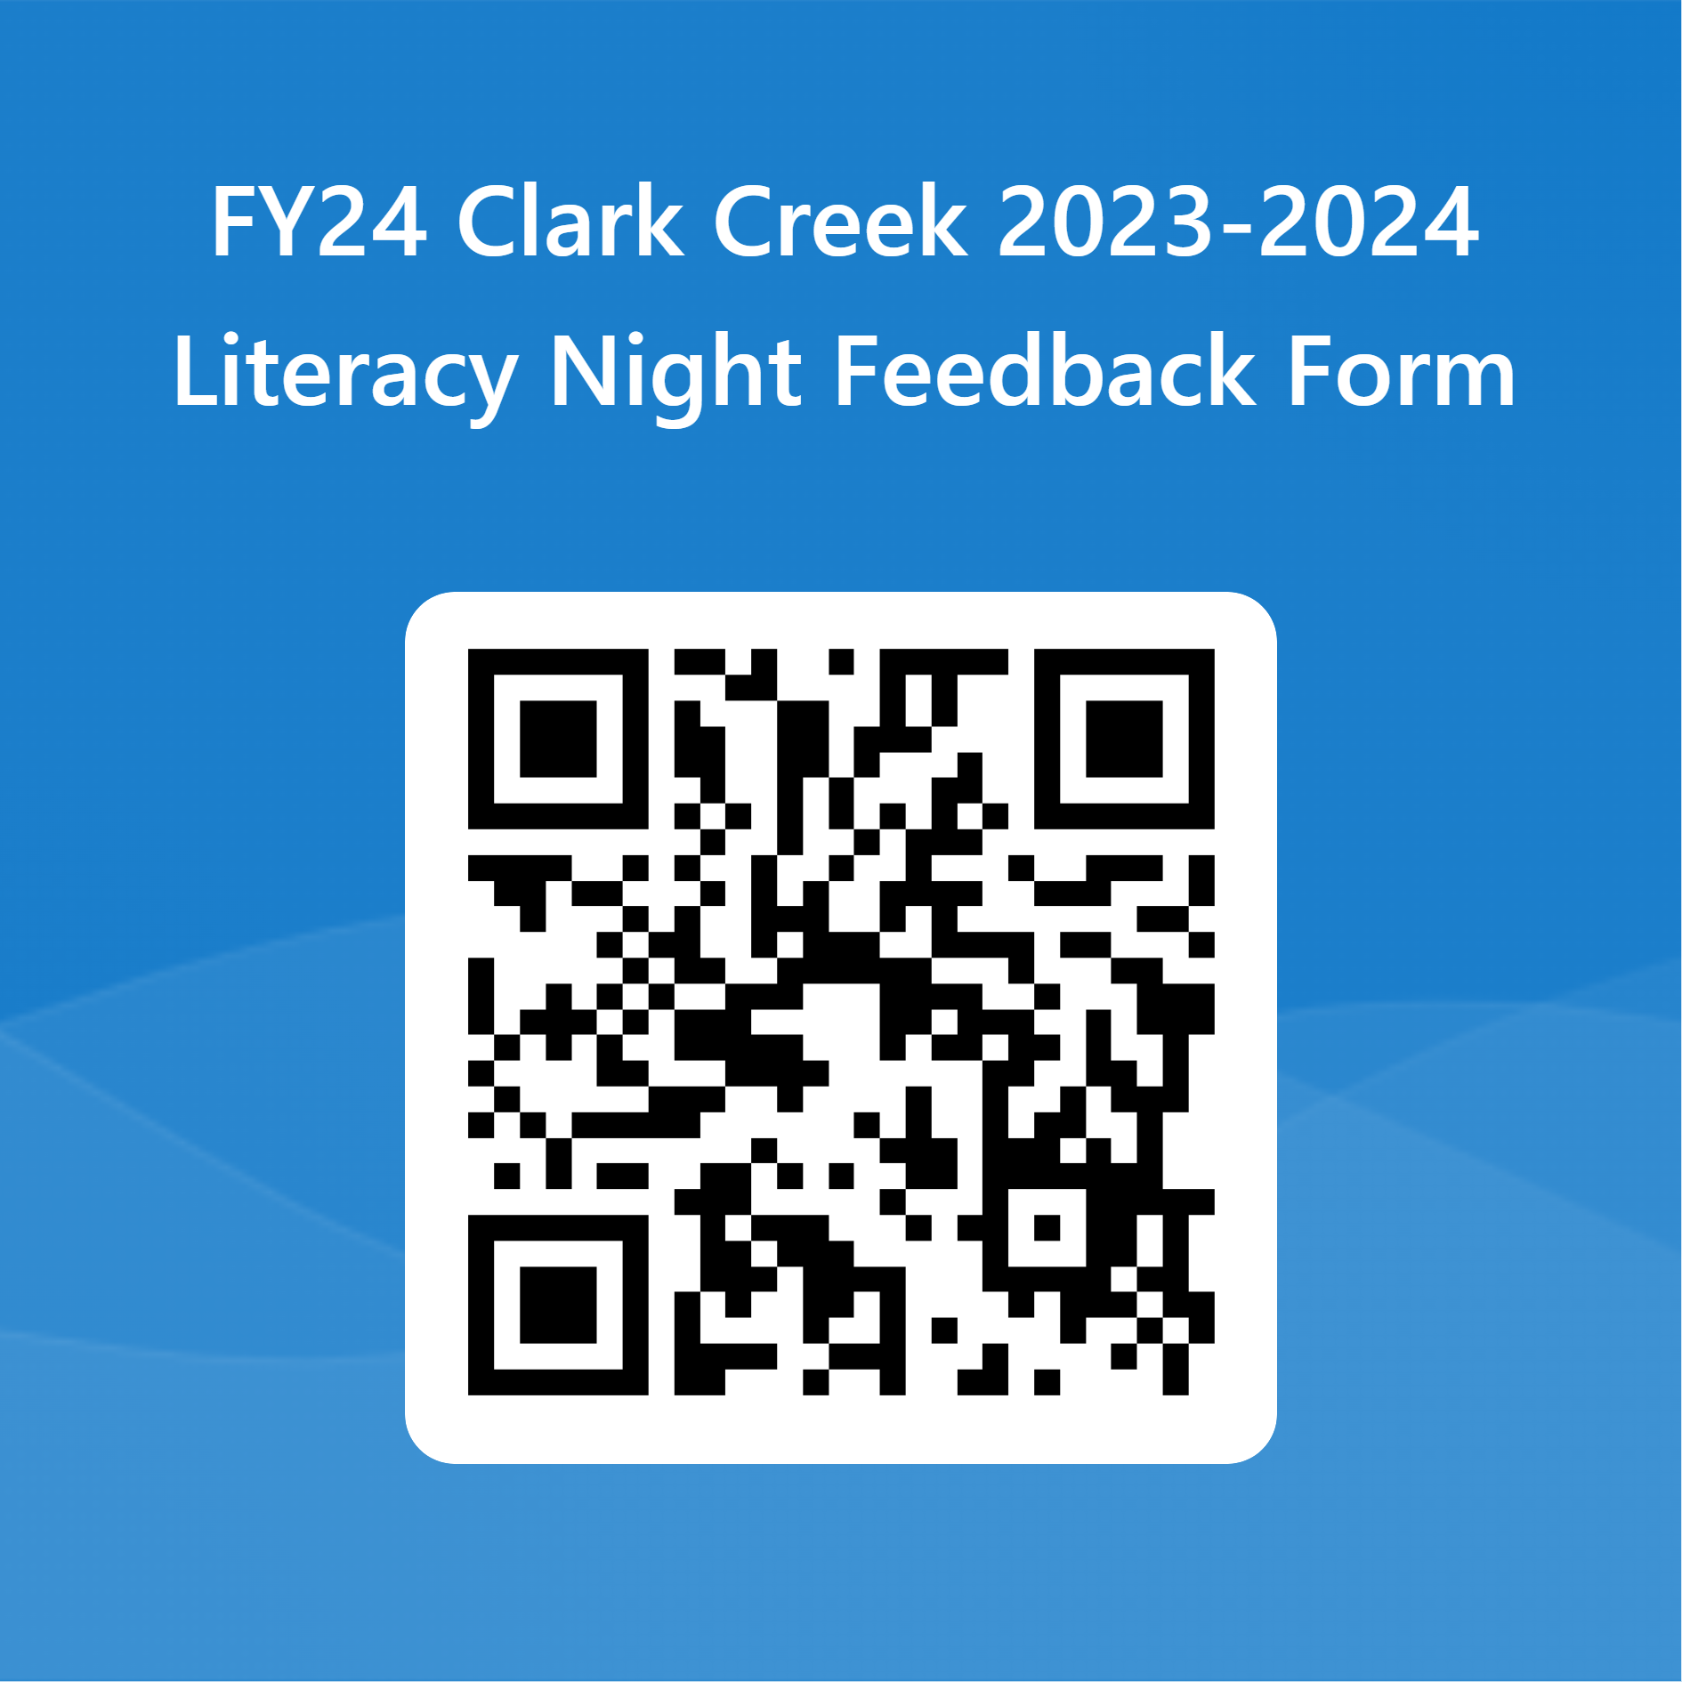
Gracias por asistir
Tu opinion es importante para nosotros!
Complete la encuesta utilizando este enlace:
https://forms.office.com/r/pM4TtFWs1t
O escaneando el código QR a continuación:

